Slide 2
বিছমিল্লাহির রাহ্‌মানির রাহিম।

Slide 3

স্বাগত

Slide 4

পরিচিতি
এম এম সাইফুল্লাহ ভূঁইয়া
শ্রেণি: একাদশ ও দ্বাদশ
সহকারি অধ্যাপক
আই সি টি (বিভাগ)
মালখানাগার কলেজ,
সিরাজদিখান, মুন্সীগঞ্জ
মোবাইলঃ ০১৭১৬০১৭৭৩৪
Mail: mahabbatsaifullah@gmail.com
বিষয়: আই সি টি
অধ্যায়: দ্বিতীয়
Part- 2.1

Slide 5
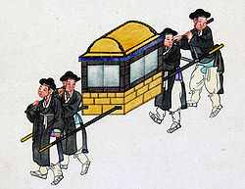
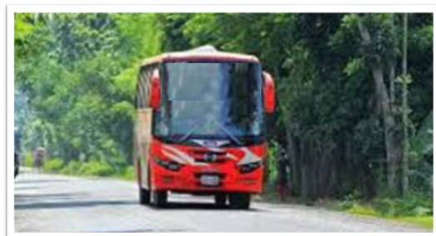
পালকী
বাস

Slide 6
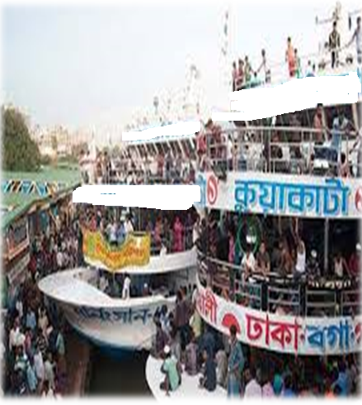
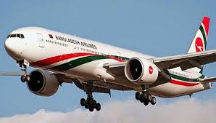
লঞ্চ
উড়োজাহাজ

Slide 7

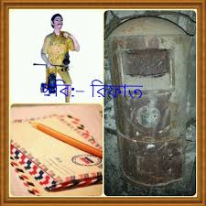
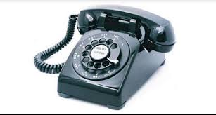
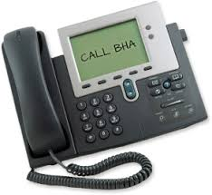
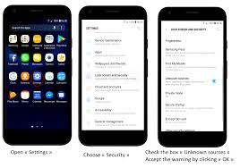
ডাক যোগাযোগ
ফোন যোগাযোগ

Slide 8
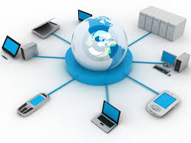
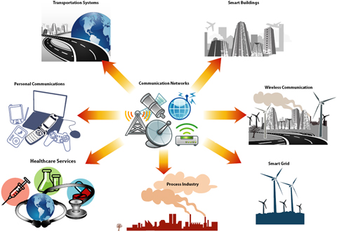
কম্পিউটার নেটওয়ার্ক যোগাযোগ

Slide 9
আজকের পাঠ-
ডাটা কমিউনিকেশন সিস্টেম ও এর উপাদানসমূহ

Slide 10
এই পাঠ শেষে শিক্ষার্থীরা ...
ডেটা কমিউনিকেশন সিস্টেম কী বলতে পারবে
ডেটা কমিউনিকেশনের মৌলিক উপাদানগুলোর নাম বলতে পারবে
ডেটা কমিউনিকেশনে Guided Medium ও Unguided Medium কী ব্যাখ্যা করতে পারবে
ডেটা কমিউনিকেশনে মডেমের ভূমিকা বিশ্লেষণ করতে পারবে

Slide 11
ডেটা
অ আ ক খ ১২৩৪
ABCD 1234 *& $#@
Data (ডেটা) শব্দের অর্থ উপাত্ত। নির্দিষ্ট আউটপুট বা ফলাফল পাওয়ার জন্য প্রসেসিংয়ে ব্যবহৃত কাঁচামালসমূহকে ডেটা বলে। ডেটা ইনফরমেশন তৈরী প্রক্রিয়ায় ব্যবহৃত হয়।

Slide 12
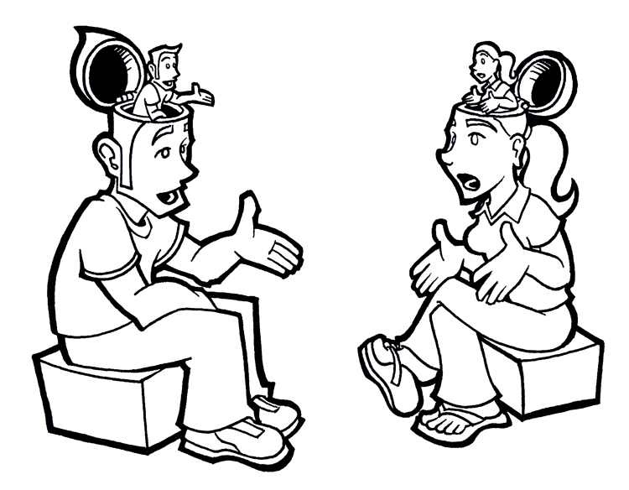
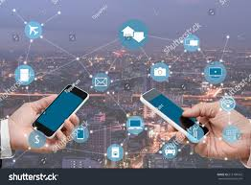
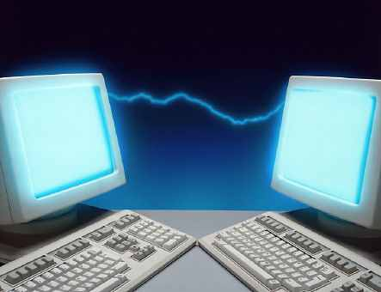
কমিউনিকেশন
কার সাথে কার যোগাযোগ?
ব্যক্তির সাথে ব্যক্তির
যন্ত্রের যন্ত্রের

Slide 13

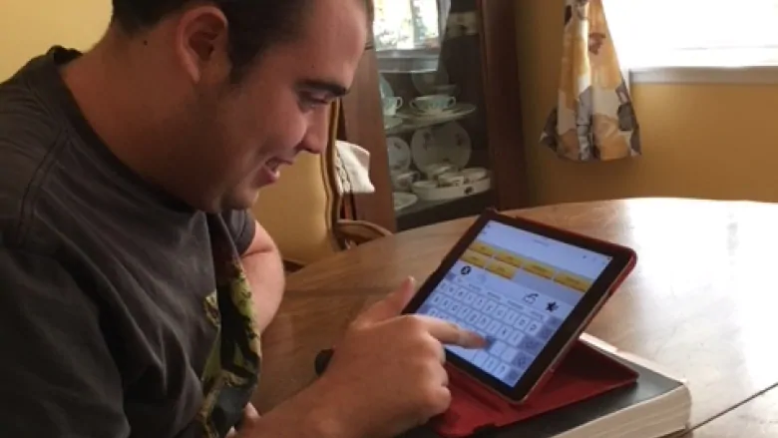
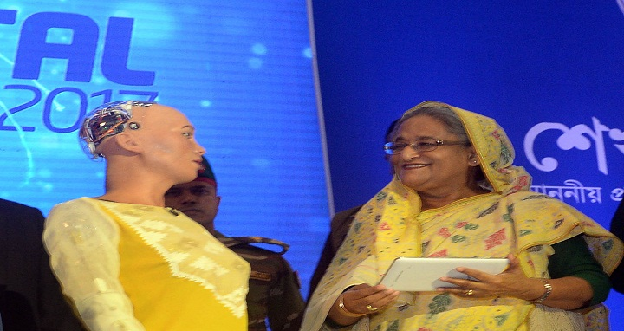

ব্যক্তি ও বস্তুর নিরিখে কমিউনিকেশনকে চার ভাগে ভাগ করা যায়। যথা-
১। ব্যক্তি থেকে ব্যাক্তি
২। ব্যক্তি থেকে যন্ত্র
৩। যন্ত্র থেকে ব্যক্তি
৪। যন্ত্র থেকে যন্ত্র

Slide 14
কমিউনিকেশন
কমিউনিকেশন শব্দটি Communicate শব্দ হতে এসেছে যার অর্থ to share; আদান-প্রদান বা বিনিময়। সুতরাং একজনের সাথে আরেক জনের পরস্পর তথ্য বিনিময় বা, এক স্থান থেকে অন্য স্থানে অথবা, এক যন্ত্র থেকে অন্য যন্ত্রে তথ্য বিনিময়ই হচ্ছে কমিউনিকেশন।

Slide 15
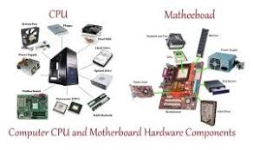
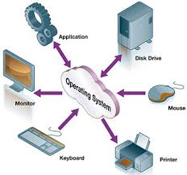
সিস্টেম
সিস্টেম হচ্ছে এমন সমন্বিত ব্যবস্থা যা কোনো উদ্দেশ্য বা লক্ষ্য অর্জনের জন্য বিভিন্ন উপাদানের সমন্বয়ে গঠিত হয়ে থাকে।

Slide 16

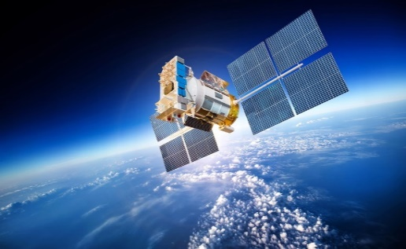
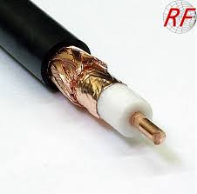
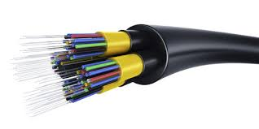
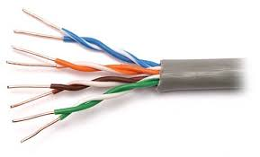
কমিউনিকেশন সিস্টেম
যে পদ্ধতিতে আমরা উপাত্ত বা তথ্যকে এক স্থান থেকে অন্য স্থানে কিংবা এক ডিভাইস থেকে অন্য ডিভাইসে একটি নির্দিষ্ট চ্যানেলের মাধ্যমে স্থানান্তরিত করি এবং সেই তথ্য সংগ্রহ করে ব্যবহার করতে পারি তাকে কমিউনিকেশন সিস্টেম বলে।

Slide 17
ডেটা কমিউনিকেশন সিস্টেম
কোন ডেটাকে এক প্রান্ত থেকে অন্য প্রান্তে কিংবা এক ডিভাইস থেকে অন্য ডিভাইসে কিংবা এক কম্পিউটার থেকে অন্য কম্পিউটারে অথবা একজনের ডেটা অন্য এক বা বহুজনের নিকট স্থানান্তরের সমন্বিত প্রক্রিয়াই হলো ডেটা কমিউনিকেশন সিস্টেম।

Slide 18
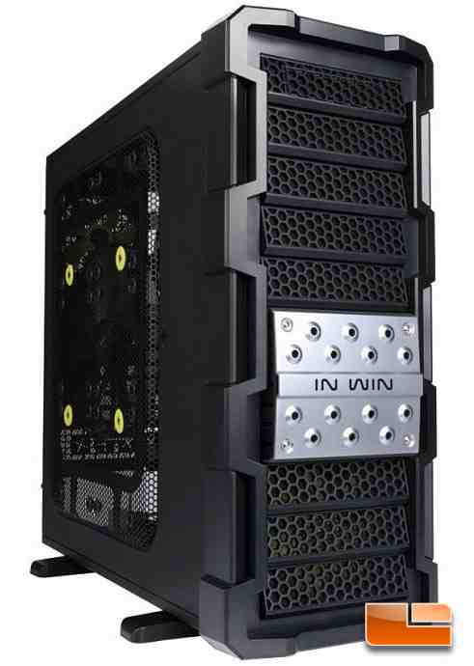
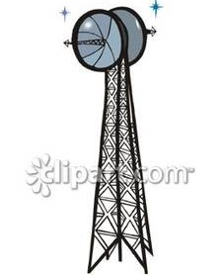
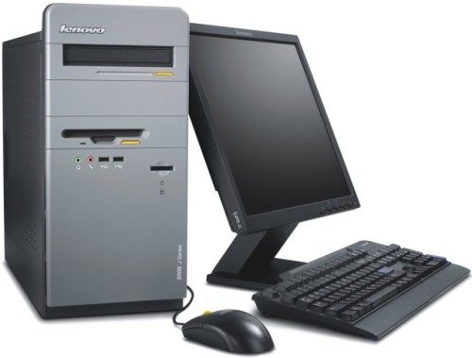
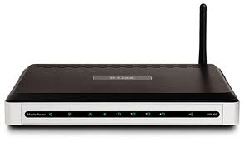
ডেটা কমিউনিকেশন সিস্টেমের উপাদানসমূহ
সোর্স সিস্টেম
ট্রান্সমিশন সিস্টেম
ডেস্টিনেশন সিস্টেম
উৎস
(Source)
প্রেরক
(Transmitter)
মাধ্যম
(Medium)
প্রাপক
(Receiver)
গন্তব্য
(Destination)
Computer
Modem
Transmitter
Modem
Server

Slide 19

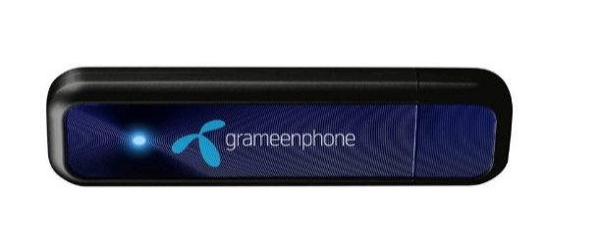
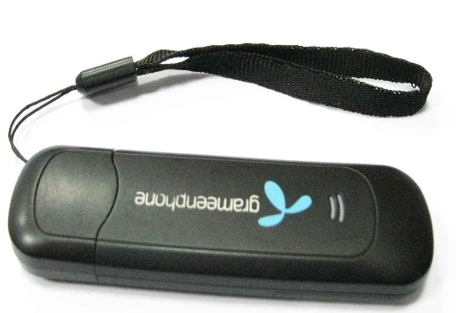
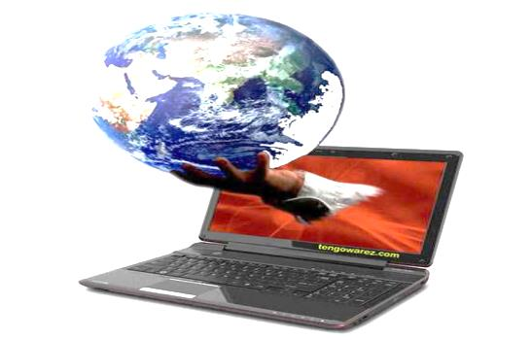
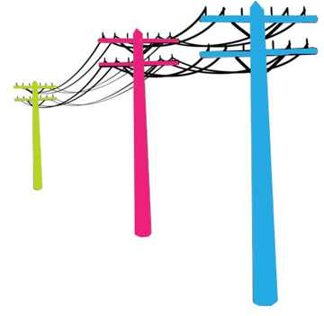
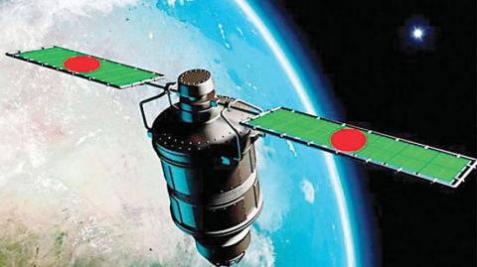
ডেটা কমিউনিকেশনের মৌলিক উপাদান হলো পাঁচটি-
১। উৎস
  ২। প্রেরক
  ৩। কমিউনিকেশন মাধ্যম
      ৪। গ্রাহক বা প্রাপক
৫। গন্তব্য

Slide 20
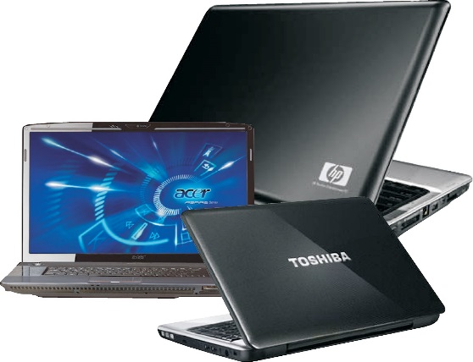
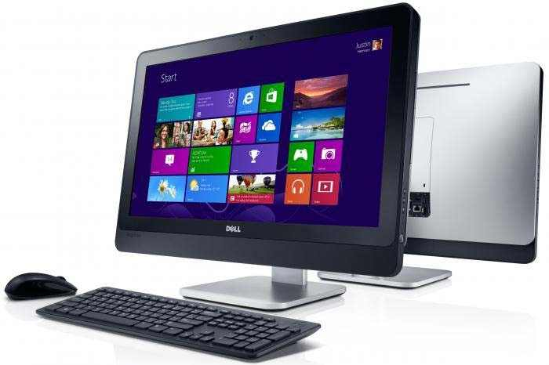
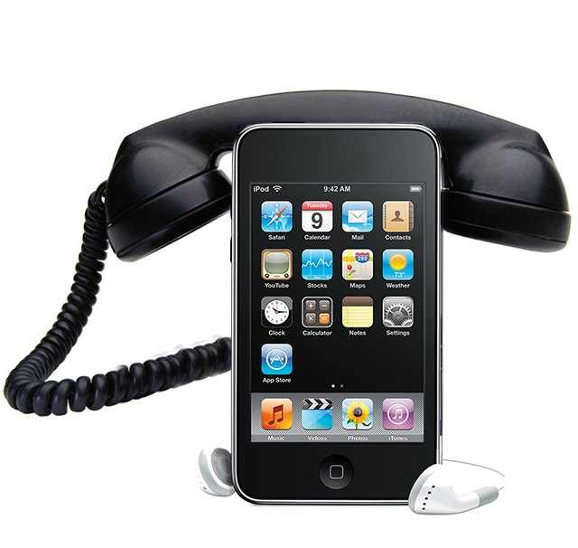
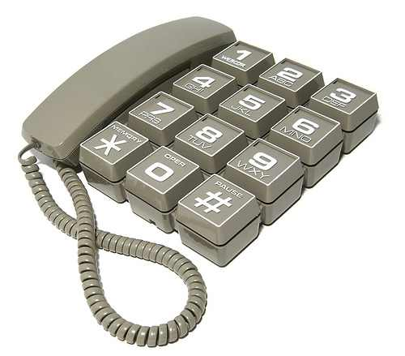
উৎস (Source):
যে ডিভাইস হতে ডেটা তৈরি হয় তাকে উৎস বলে। যেমন-
কম্পিউটার, ল্যাপটপ
টেলিফোন ইত্যাদি

Slide 21
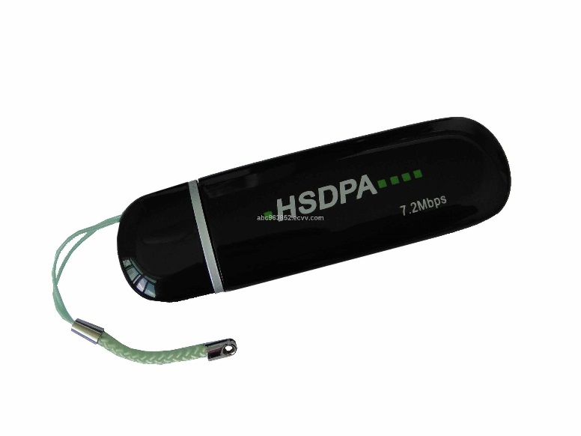
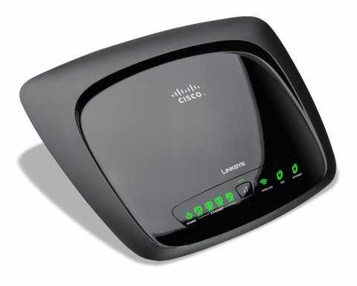
প্রেরক (Transmitter):
উৎস হতে ডেটা নিয়ে যে যন্ত্র কমিউনিকেশন মাধ্যমে পাঠায় তাকে বলে প্রেরক যন্ত্র। যেমন- মডেম।

Slide 22
কমিউনিকেশন চ্যানেল বা মাধ্যম (Medium):
যার মধ্যে দিয়ে ডেটা ট্রান্সমিট হয় তাকে চ্যানেল বা মাধ্যম বলে। ডেটা ট্রান্সমিশনে দু’ধরণের মাধ্যম ব্যবহৃত হয়। যেমন-
1। Guided Medium:
ক্যাবল বা তারযুক্ত মাধ্যম (Wired medium)
২। Unguided Medium-
তারবিহীন মাধ্যম ( Wireless medium)

Slide 23
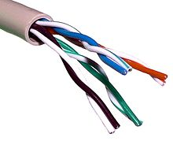
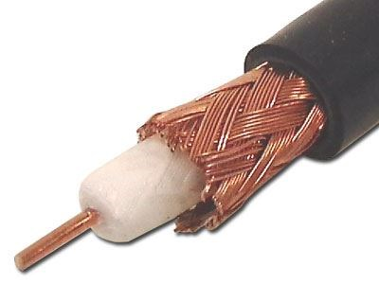
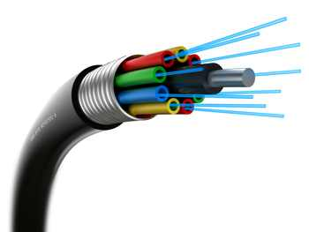
Guided Medium:
ডেটা কমিউনিকেশনে ক্যাবল বা তারযুক্ত মাধ্যমকে Guided Medium বলা হয়। Guided Medium হিসেবে ব্যবহার করা হয়-
টুইস্টেড পেয়ার
কেবল
কো-এক্সিয়েল
কেবল
ফাইবার অপটিক
কেবল

Slide 24
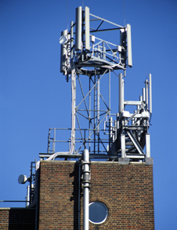

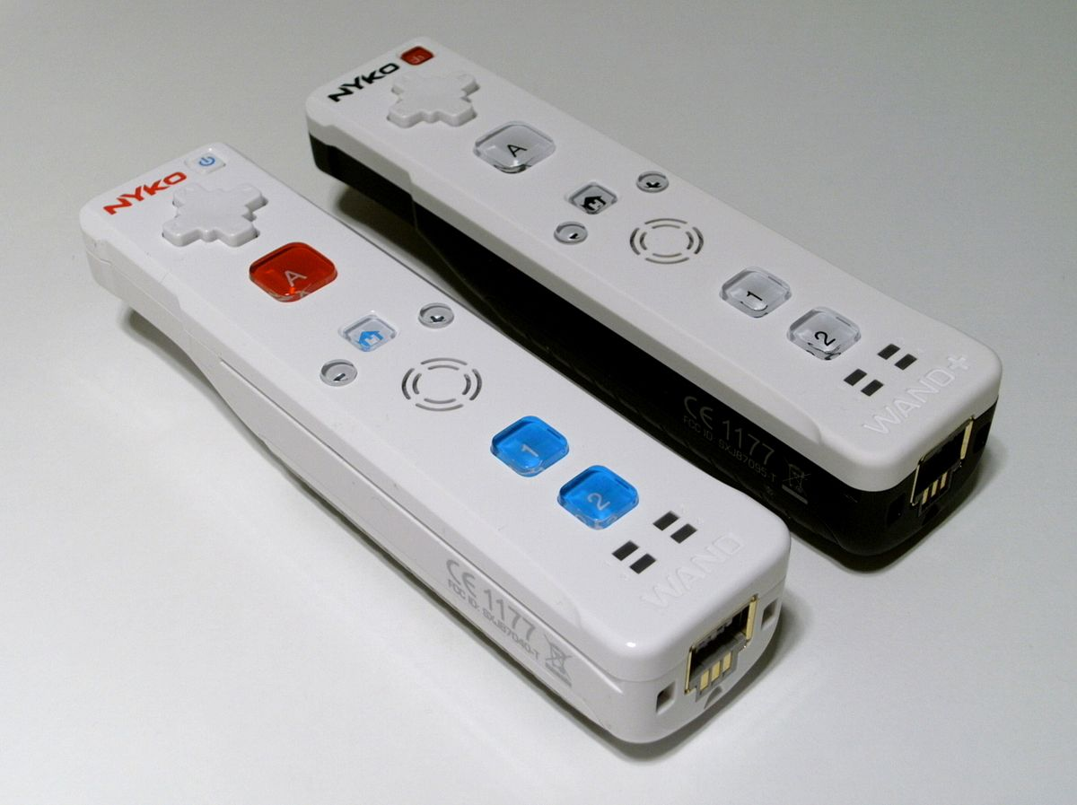
Unguided Medium:
ডেটা কমিউনিকেশনে তারবিহীন মাধ্যমকে Unguided Medium বা Wireless media বলা হয়। এই Unguided Media হিসেবে ব্যবহার করা হয়-
ইনফ্রারেড অয়েভ
রেডিও ওয়েভ
মাইক্রো ওয়েভ

Slide 25
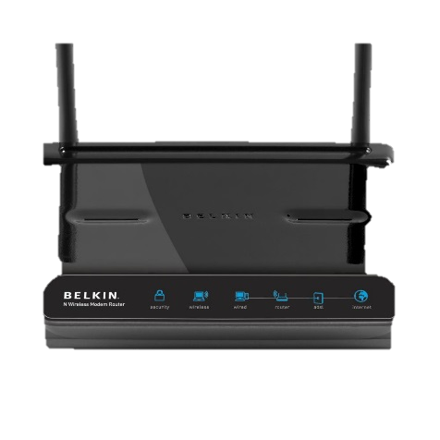
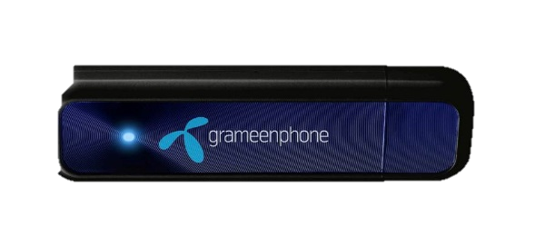
গ্রাহক বা প্রাপক (Receiver):
গ্রাহকের কাজ হচ্ছে ট্রান্সমিশন সিস্টেম থেকে সিগনাল গ্রহণ করা এবং এই সিগনালকে গম্তব্য ডিভাইসের বোধগম্য করে উপস্থাপন করা। যেমন- মডেম

Slide 26
সিগনাল কী?
সিগনাল হচ্ছে এমন একটি ফাংশন যা কোনো ঘটনা সম্পর্কে অর্থবহ তথ্য মানুষের কাছে পৌছে দেয়।
ইলেকট্রনিক্সের ভাষায় সিগনাল হলো, সময়ের সাথে কারেন্ট, ভোল্টেজ অথবা, তড়িৎ চুম্বকীয় তরঙ্গের পরিবর্তন যা তথ্য বহন করে।
মুলত তথ্য আদান-প্রদানের কাজে সিগনাল ব্যবহার করা হয়।

Slide 27
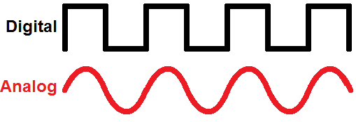
এক কম্পিউটার হতে অন্য কম্পিউটারে অথবা এক ডিভাইস হতে অন্য কোন মাধ্যমে ডেটা ও তথ্য আদান প্রদানে দুই ধরণের সিগনাল ব্যবহার করা হয়।
যথা- ১। এনালগ সিগনাল ও
২। ডিজিটাল সিগনালগ
টেলিফোন লাইনের মধ্য দিয়ে আদান-প্রদানহয় Analog Signa
কম্পিউটারে প্রসেসিং করার জন্য ডেটাকে রূপান্তর করা হয় Digital signal-এ

Slide 28
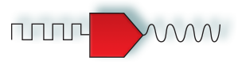
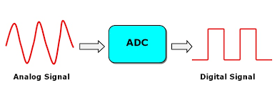
কাজেই ডেটা কমিউনিকেশনের জন্য প্রয়োজন-
ডিজিটাল সংকেতকে অ্যানালগ সংকেতে পরিণত করা
    এবং
অ্যানালগ সংকেতকে ডিজিটাল সংকেতে পরিণত করা

Slide 29
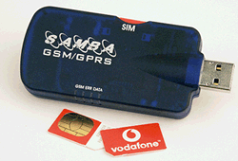
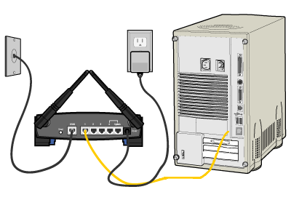
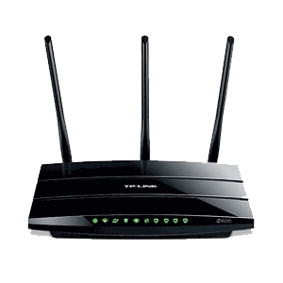
ডেটা কমিউনিকেশন সিস্টেমে অ্যানালগ সিগনালকে ডিজিটাল সিগনালে রুপান্তর এবং ডিজিটাল সিগনালকে অ্যানালগ সিগনালে রুপান্তরের জন্য যে ডিভাইস ব্যবহার করা হয় তা হচ্ছে মডেম, রাউটার ইত্যাদি।

Slide 30
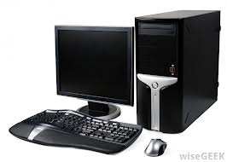




এবার চিত্রের মাধ্যমে ডেটা কমিউনিকেশনে মডেমের ব্যবহার লক্ষ করি
1
1
1
0
0
0
0
মডেম
কম্পিউটার
মাধ্যম
1
1
1
1
মডেম
0
0
0
0
কম্পিউটার

Slide 31


গন্তব্য (Destination):
যে ডিভাইস গ্রাহক থেকে প্রাপ্ত অরিজিনাল ডেটা গ্রহণ করে তা হচ্ছে গন্তব্য ।
যেমন- সার্ভার, পাসোনাল কম্পিউটার, মোবাইল ফোন ইত্যাদি।

Slide 32
প্রশ্ন
1. ছবিতে প্রথম মডেম কী ধরণের ডেটা গ্রহণ ও
প্রেরণ করলো?
ডিজিটাল ডেটা গ্রহণ করলো এবং অ্যানালগ ডেটা
প্রেরণ করলো।
২. ছবিতে দ্বিতীয় মডেম কী ধরণের ডেটা গ্রহণ
ও প্রেরণ করলো?
অ্যানালগ ডেটা গ্রহণ করলো এবং ডিজিটাল ডেটা
প্রেরণ করলো।

Slide 33


ডেটা কমিউনিকেশনে মডেমের ভূমিকা
মডেম উৎস কম্পিউটার থেকে প্রেরিত ডিজিটাল ডেটা গ্রহণ করে অ্যানালগ ডেটায় পরিণত করে তা নেটওয়ার্কের মাধ্যমে প্রেরণ করে এবং নেটওয়ার্ক মাধ্যম থেকে প্রাপ্ত অ্যানালগ ডেটাকে ডিজিটাল ডেটায় পরিণত করে গন্তব্য কম্পিউটারে প্রদান করে।
ডিজিটাল ডেটাকে অ্যানালগ ডেটায় পরিণত করাকে বলে মডুলেশন ।
আর অ্যানালগ ডেটাকে ডিজিটাল ডেটায় পরিণত করাকে বলে ডি-মডুলেশন।

Slide 34
একক কাজ
যার মধ্য দিয়ে ডেটা এক স্থান থেকে অন্য স্থানে যায় তাকে কী বলে?
ক। প্রেরক
×
খ। প্রাপক
×
গ। গন্তব্য
×
ঘ। মাধ্যম
√

Slide 35
মূল্যায়ন
১। ডেটা কমিউনিকেশন বলতে কী বুঝায়?
২। ডেটা কমিউনিকেশনের মৌলিক উপাদানগুলো কী কী?
৩। সিগন্যালের প্রকারভেদ বর্ণনা কর।

Slide 36

বাড়ির কাজ
‘ডেটা কমিউনিকেশনে মডেমের ভূমিকা’ লিখবে।

Slide 37
“বার বার অনুশীলন করো,
অবশ্যই কৃতকার্য হবে।”
সবাইকে ধন্যবাদ

Slide 38

আল্লাহ হাফিজ

